Slide 1
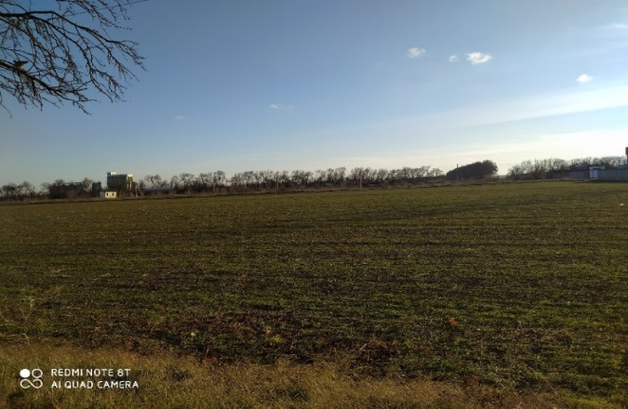
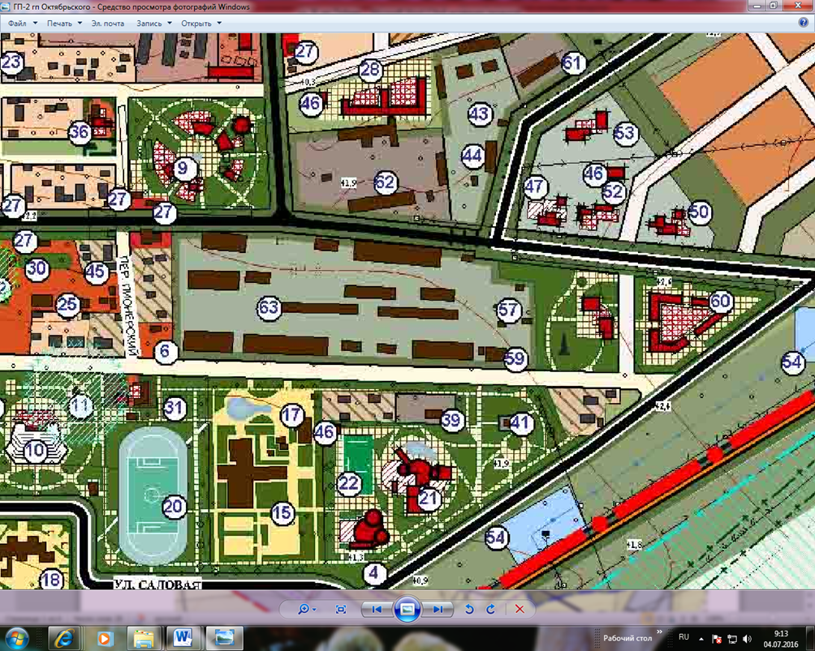
Инвестиционный проект
Основные характеристики: площадь 9 495 м2
Удаленность: электроснабжение – 350 м
газоснабжение – 400 м
водоснабжение – 1 000 м
Категория земель: земли населенных пунктов
Свободная мощность – 2,65 МВт
Целевое использование: гостиница, мотели, общежития
Территориальная зона: ОД-2. Зона делового, общественного и коммерческого назначения местного значения.
1) Хранение автотранспорта.
2) Административные здания организаций, обеспечивающих предоставление коммунальных услуг.
3) Дома социального обслуживания.
4) Общежития.
5) Объекты культурно-досуговой деятельности.
6) Деловое управление.
7) Объекты торговли (торговые центры, торгово-развлекательные центры (комплексы).
8) Магазины.
9) Площадки для занятий спортом.
Кадастровый номер: 23:19:1104020:8
Планируемое использование: Строительство гостиницы с автосервисом
Адрес: Краснодарский край, Ленинградский район, поселок Октябрьский, улица 30 лет Победы, 1-Ж.

